Slide 1
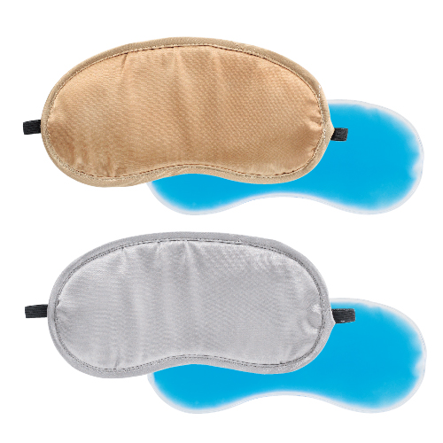
【提案書】
3WAYアイマスク
特徴
温めても冷やしても使うことができるジェル入りの上、このジェル無しでも使うことができる非常に便利なアイマスクです。ちょっとした特典や景品用に大変喜ばれますのでおすすめです。
納期
納期スペース
仕様
カラー展開 ： ゴールド･シルバー 2色取混ぜ
素 材 ： ポリエステル
サイズ ： アイマスク/100×190mm､ジェル/75×177mm
包 装 ： デザイン袋
生産国 ： 中国
お見積
お見積りスペース

